Slide 1
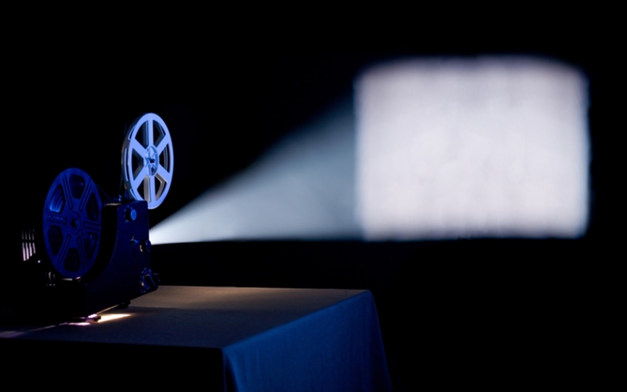
Американський
кінематограф

Slide 2

Отримав назву від величезного ранчо, що знаходилося на його місці в кінці 19 століття, розташована в околицях глухого Лос-Анджелеса.

Slide 3

Землі під забудову діставалися практично задарма, і в Голівуді почався небачений будівельний бум. У 1907 кіновиробництво почалося в Лос-Анджелесі. У 1913 — в Голлівуді. Перший фільм, з якого почалася історія Голлівуду був вестерном Сесіла Б. де Мілля «Чоловік індіанки».

Slide 4


Slide 5


Slide 6


Slide 7
Розквіт

Slide 8
Післявоєнний період

Slide 9
Для повоєнного періоду характерно створення пеплумов — високобюджетних масштабних кінострічок великого хронометражу по античних сюжетів, з великою кількістю грандіозних сцен масовок і вражаючих уяву декорацій, приміром, «Бен-Гур». Саме з них почалася популярність широкоекранного кіно, яке дозволяло глядачеві «розкрити очі ширше», насолоджуючись панорамою, збудованою у кадрі. Перші десятиліття після війни також вважаються часом розквіту традиційних голлівудських мюзиклів.

Slide 10
Сучасний період

Slide 11

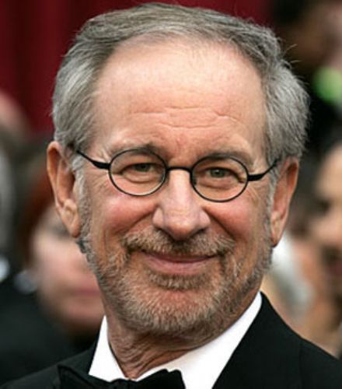
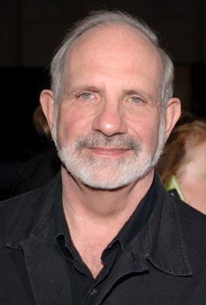
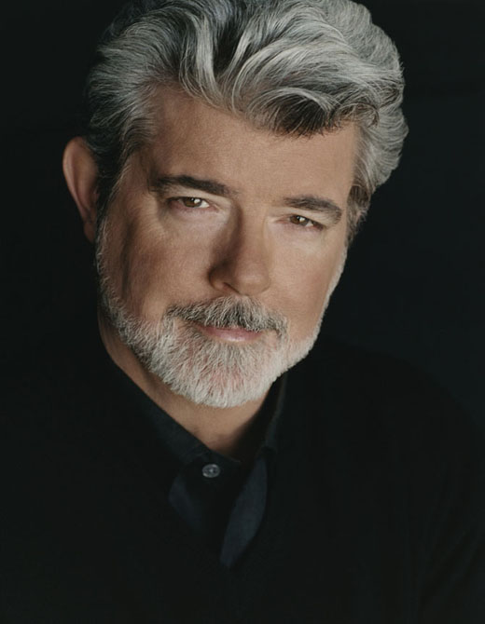

Slide 12

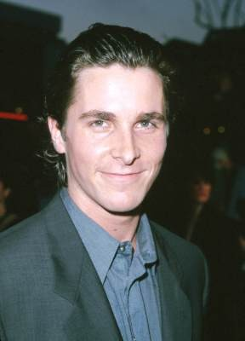
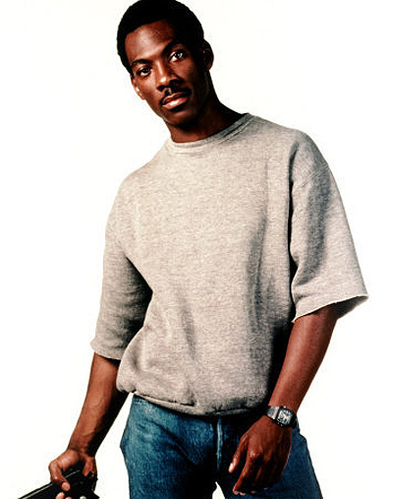
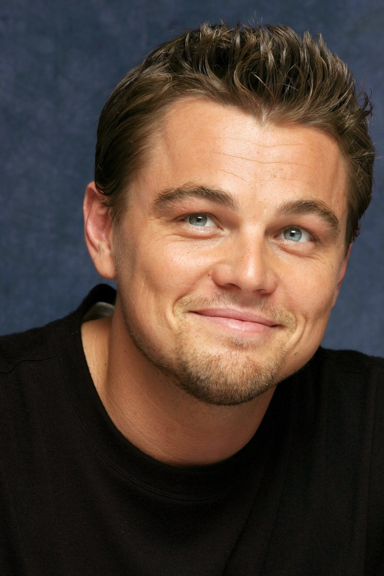
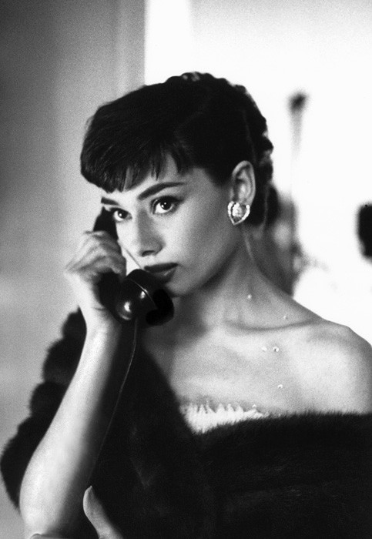
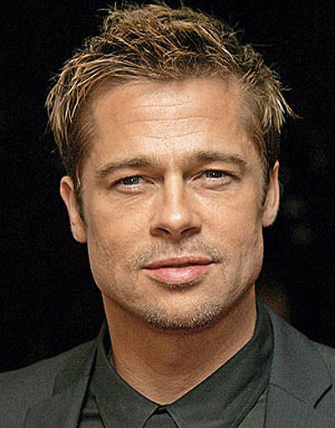
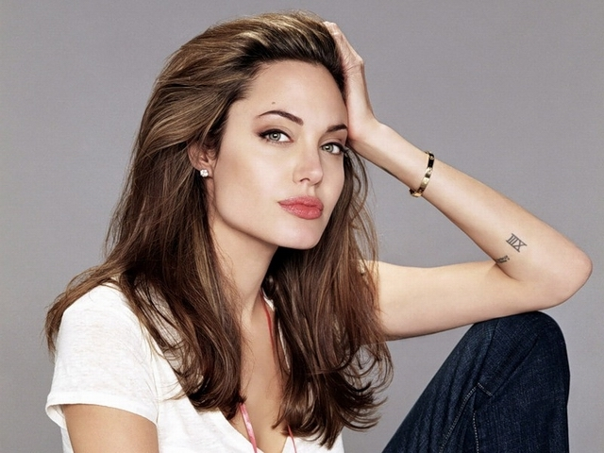
Відомі актори

Slide 13
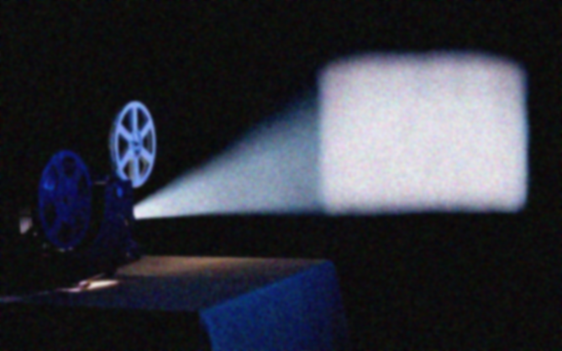
Кінофестивалі
Кінофестиваль «10 менше 10»
Кінофестиваль «Ґарден Стейт»
Міжнародний кінофестиваль у Малібу
Кінофестиваль у Мауї
Кінофестиваль «Санденс»
Фестиваль документальних фільмів «Чечня»
Чиказький відкритий кінофестиваль

Slide 14
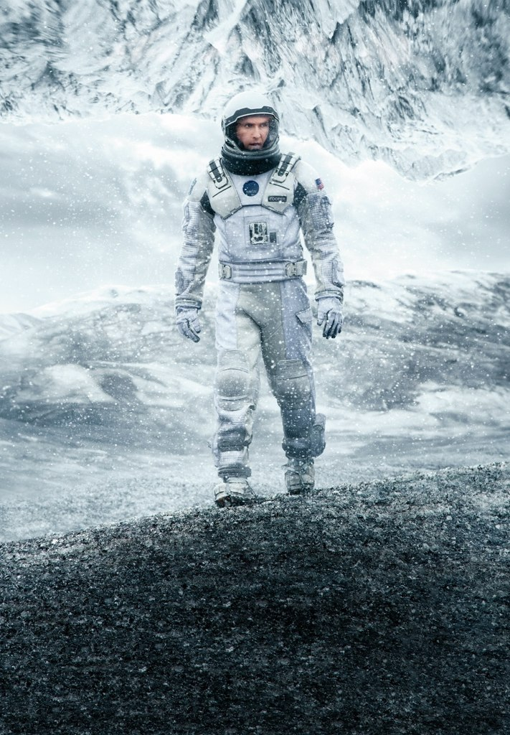
Інтерстеллар
Головний герой картини «Інтерстеллар» – Купер (Метью МакКонахі). Він вчений-фізик і разом зі своїми колегами йому вдалося виявити чорну діру. Через цю «червоточину» дослідники намагаються навчитися долати час та простір. Кінцева мета таких небезпечних експериментів – зробити можливими подорожі у найвіддаленіші кінці космосу, які займали б якомога менше часу в подорожуючих.
У 2006 році Стівен Спілберг та Paramount Pictures запланували створити науково-фантастичний фільм на основі досліджень фізика-теоретика Кіпа Торна. У 2012 році за фільм взялися брати Нолани. Стрічка була повністю знята найсучаснішими камерами IMAX, вартістю понад $26млн.

Slide 15
Виконали учениці 11 класу Чечко Олена і Замула Люба
Гімназія № 25
М.Запоріжжя
2014 рік

